Slide 1
שינויים באופן התכנון והחשיבה המבצעית:
הטמעת המונח 'ערך'
ושינוי צורת הפקמ"ב
הצגה לאלוף יעקב בנג'ו ۰ אביתר כ"ץ ומתניה צחי

Slide 2
רקע ומטרת העבודה
חוסר נוחות בצבא היבשה ובמטכ"ל מהפקמ"ב
הפקמ"ב מבטא חשיבה תעשייתית היררכית ולא גמישה
הפקמ"ב מתארך מפקודה לפקודה – 'אמ:לק' – מפקדים מחפשים כלים לברוח ממנו (תדריך, קפ"ק 2)
הפקמ"ב הופך לכלי לקציני המטה לבטא את עצמם, ולא כלי של מפקדים להסביר מה הם רוצים
ביטויים לחוסר הנוחות בעשורים האחרונים: הטמעת המחתמ"א; הוספת הרעיון המבצעי והמטכ"לי; העדר ביטוי לתחבולה; הוראות אמ"ץ-תוה"ד לשינוי הפקמ"ב המטכ"לי; 'גזור-הדבק' מרמה ממונה
לב ההצעה ומטרותיה
לבנות כלי פשוט, קצר, קליט וויזואלי למפקדים לפקודה
כלי גמיש שמאפשר שינויים מהירים ויאפשר תיקוף הפקודה בצורה מהירה ומדויקת יותר
כלי שמאפשר לזהות במהירות ובנוחות פערים בתוכנית

Slide 3
יתרונות הקנבס על הפקודה (ועל התוכנית העסקית)
פקודה חיה ולא אות מתה: מעבר מחשיבה תעשייתית טורית לחשיבה דינמית וכוללת
מטקסט למצגת – יכולת הצגה דינמית, הוליסטית ופשוטה על עזר אחד
כלי לנוה"ק ולניהול הקרב
מרחיב את מגוון המשימות שהכוח צריך להיות ערוך אליהם, בדגש על בניין הכוח קראת המשימה וההכנות למבצע
הטמעת המונח ערך מגמישה את התכנון – לא שינוי טכני אלא מהותי
כלי שמאחד בין קפ"ק 1 לקפ"ק 2
מה אין בפקמ"ב ויש בקנבס
הפעולות שיש לעשות כדי להכין את המשימה, תנאים הכרחיים לביצוע המשימה
קפ"ק 2 – ממשקים
יכולת לראות את השלם ואת מרכיבים השלם ואת הטעון שיפור

Slide 4
מה משתנה ומה לא משתנה
מה לא משתנה
מה משתנה
הפקודה תהפוך ממסמך לתרשים
שימור הפקמ"ב כתוכנית, חלק מהתכנון
"מילים קדושות" כמו מטרה ומשימה
הטמעת המונח "ערך" בשיח המפקדים
הטמעת השינויים במערכות הפו"ש הממוכנות

Slide 5
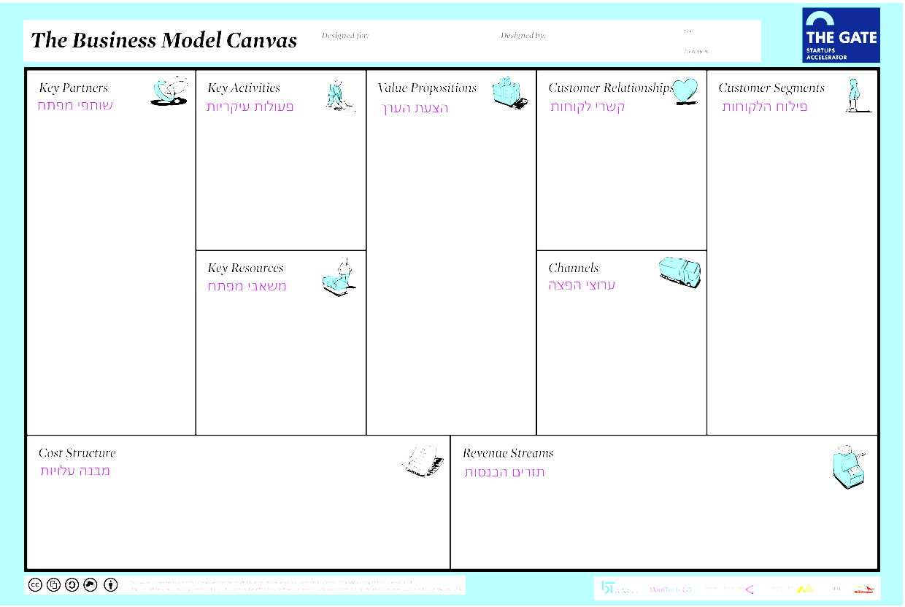
המרה טרמינולוגית ראשונית – הפקודה ע"ג הקנבס
משולש הערך:
המטרה, המשימה והערך הקרבי
מה אני צריך
כדי לעמוד במשימה?
משאבים והכנות
אילוצים ודרישות:
מה הרמה הממונה דורשת ממני
+ השפעות הסביבה – קרקע ואויב
+ ממשקים עם כוחותינו

Slide 6
המרה טרמינולוגית ראשונית
פקמ"ב נוכחי | קנבס
כללי
קרקע וגורמים נוספים | נגזרות מהקרקע וגורמים נוספים
אויב ומודיעין | נגזרות מהאויב ומהדפ"אות
כוחותינו | כוחות התמרון ת"פ
מטרה | המטרה
משימה | המשימה
- | הערך (מה נדרש ממני לבצע)
שיטה
הרעיון המבצעי / הרעיון המטכ"לי | התחבולה
כוחות ומשימות ושלבים | כוחות ומשימות ושלבים
סיוע קרבי
מנהלה (סיוע מנהלתי)
שליטה
- | מה רוצה רמ"מ? מה צריכים ממני?
- | ניתוח מא"ה וממשקים (קפ"ק 2)
- | משאבי מפתח (גשרים, תאי תקיפה, רוכ"ש)
- | פעולות עיקריות להצלחת המשימה
- | שותפי מפתח (סיוע קרבי ומנהלתי)

Slide 7
המונחים הצבאיים ע"ג הקנבס
משולש הערך:
אילוצים ודרישות:
מה הרמה הממונה דורשת ממני
+ השפעות הסביבה – קרקע ואויב
+ ממשקים עם כוחותינו
המשימה
המטרה
מה אני צריך
כדי לעמוד במשימה?
משאבים והכנות
(ניתן להחליף ל:)
הערך האסטרטגי
התחבולה
הערך הקרבי
(מה נדרש ממני לבצע)
כוחות ומשימות ושלבים
כוחות התמרון ת"פ
מה רוצה רמ"מ? מה צריכים ממני?
משאבי מפתח
שותפי מפתח – סיוע קרבי ומנהלתי
פעולות עיקריות להצלחת המשימה
ניתוח מא"ה וממשקים (קפ"ק 2)
נגזרות מהאויב ומהדפ"אות
נגזרות מהקרקע וגורמים נוספים

Slide 8
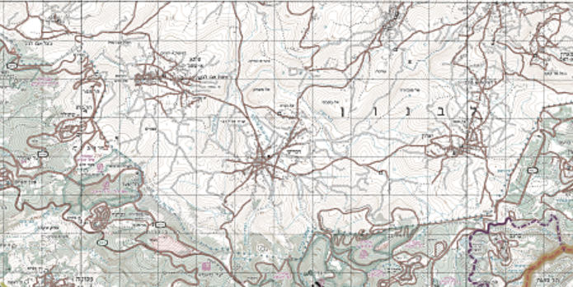

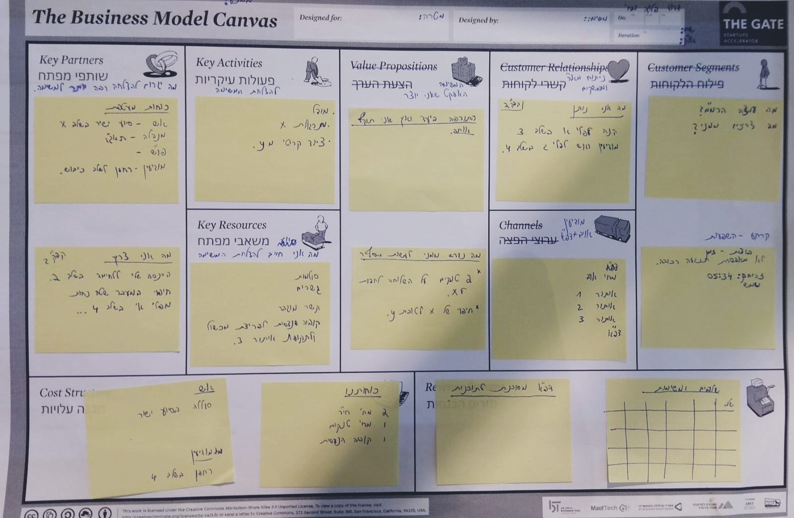
איך זה נראה במערכות הממוכנות – אפשרות א
לחיצה על כל אייקון פלוגתי מראה את הקנבס הפלוגתי

Slide 9
איך זה נראה במערכות הממוכנות – אפשרות ב
השמדת מערכי אויב ומניעת שיגורים
השמדת מערכי אויב ומניעת שיגורים
אבטחת חפ"ק המח"ט בתנועה
הגנה ואבטחת הצירים למעבר כוחות הגדוד צפונה
ניתן להציג ע"ג מפה את הערכים הקרביים של כל פלוגה, כך שמתקבלת מפת ערכים כוללת

Slide 10
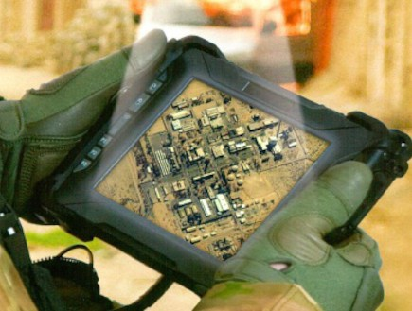
העלאת תוכנית פלוגתית או גדודית בתצורת קנבס במהירות על בסיס הצי"ד
יכולת צפיה מהירה בתוכניות העמיתים והבנת תמונת נוהל הקרב בצורה קלה
יכולת עבודה בשטח ושיח משותף בין מפקד- פקוד

Slide 11
הצעה לסדנת למידה
הצגה לאלוף יעקב בנג'ו

Slide 12
המטרה
למידה משותפת עם מפקדים וקציני מטה כדי לגבש רעיון להטמעת כלי תכנון ופיקוד פשוטים, מתקדמים וחדשניים
תוצרי הסדנה: המרה טרמינולוגית מוסכמת; והמלצות איך להטמיע את הטרמינולוגיה החדשה ככלי תכנוני למבצעים

Slide 13
מבנה עקרוני לסדנה
חלק א
לימוד הקנבס ככלי עסקי: כ-4 שעות
חלק ב
חוסר הנוחות מהפקמ"ב הנוכחי – מטכ"ל, יבשה (אוויר? מודיעין?): כשעה
חלק ג
סדנת המרת הקנבס לכלי תכנוני צבאי יעיל ופשוט: כ-4 שעות

Slide 14
מה צריך להכין לסדנה
טבלת המרה
דוגמאות מפקמ"בים פלוגתיים, גדודיים וחטיבתיים
הרצאה קנבס עסקי
ציוד: קנבסים, קבצים פתוחים ומדבקות
רשימת מוזמנים לסדנה

Slide 15
מועמדים לסדנה
רמ"טי חטיבות
מח"טים
אנשי תורה
איש חה"א
מטכ"ל
אוהד תירוש
רועי רוסו
פיני יוסף
הירש
צח משה
דן ברק
ונה
קים
דוד זיני
עמי ביטון
חזני

Slide 16
המשך עבודה הלאה
בדיקת שפיות (מצגת נוכחית)
סדנת מטה
2021:
פיילוט ביחידה הרב-ממדית או באוגדה 98
סדנת מפקדים
פורום מטכ"ל

